Slide 1

О мерах поддержки субъектов МСП
Ленинградской области
Главный специалист отдела
развития потребительского рынка комитета
Лоскутова Кристина Сергеевна

Slide 2

Виды поддержки малого и среднего бизнеса
в Ленинградской области
ФИНАНСОВАЯ ПОДДЕРЖКА КОНСУЛЬТАЦИОННАЯ ПОДДЕРЖКА
ИМУЩЕСТВЕННАЯ ПОДДЕРЖКА
– Налоговые льготы
(78-ОЗ от 12.10.2009 - УСН; 80-ОЗ от 07.11.2012 - ПСН)
– Субсидии предпринимателям, организациям инфраструктуры поддержки, муниципальным образованиям
– Микрозаймы, поручительства
– Льготные займы фонда развития промышленности
– Консультации в организациях поддержки
– Консультации профильных экспертов
– Обучение предпринимателей
– Передача в аренду и в собственность государственного и муниципального имущества

Slide 3

Общие требования к соискателям
Осуществляют деятельность на территории Ленинградской области и состоят на налоговом учете в территориальных органах Ленинградской области
Отсутствует неисполненная обязанность по уплате налогов, сборов, страховых взносов, пеней, штрафов, процентов, подлежащих уплате в соответствии с законодательством РФ о налогах и сборах, превышающая 3 тыс. рублей
Не должен являться иностранным ЮЛ, в том числе местом регистрации которого является офшорная территория, а также российским ЮЛ, в уставном капитале которого доля прямого или косвенного (через третьих лиц) участия офшорных компаний в совокупности превышает 25 процентов
Не должен находиться в перечне организаций и физических лиц, в отношении которых имеются сведения об их причастности к экстремистской деятельности или терроризму
Не получает средства из бюджета Ленинградской области в соответствии с иными нормативными правовыми актами на те же цели
Не является иностранным агентом
Отсутствие сведений об участнике отбора в реестре недобросовестных поставщиков в соответствии с 44-ФЗ
Не имеет невыполненных обязательств перед комитетом
Не должен находиться в процессе реорганизации, ликвидации, банкротства

Slide 4
СУБСИДИИ СУБЪЕКТАМ МСП В 2025 ГОДУ
Вид субсидии | Размер субсидии | Порядок предоставления субсидии | Объем средств в 2025 году, млн руб.
модернизация производства, в том числе ЮЛ, участниками которых являются только объединения инвалидов: | возмещение – 50% от затрат, но не более 5 млн руб. (min сумма затрат 500 тыс. руб.) финансовое обеспечение (объединения инвалидов) – 75% от затрат, но не более 5 млн руб. (min сумма затрат 250 тыс. руб.) | Постановление Правительства ЛО от 03.04.2024 № 226 | 97
проценты по кредитам | 75% от затрат, но не более 2,5 млн руб. (min сумма затрат 500 тыс. руб.) |  | 41
проценты по лизингу | 75% от затрат, но не более 1,5 млн руб. (min сумма затрат 250 тыс. руб.) |  | 45
социальным предприятиям | 75% от затрат, но не более 1 млн руб. (min сумма затрат 250 тыс. руб.) |  | 47
получение сертификатов | 75% от затрат, но не более 2,5 млн руб. (min сумма затрат 500 тыс. руб.) |  | 5

Slide 5
СУБСИДИИ СУБЪЕКТАМ МСП В 2025 ГОДУ
Вид субсидии | Размер субсидии | Порядок предоставления субсидии | Планируемый объем средств в 2025 году, млн руб.
гранты для молодежи до 30 лет | 75% от затрат, но не более 750 тыс. руб. (min сумма гранта 100 тыс. руб.) | Постановление Правительства ЛО от 07.07.2021 № 481 | 30
гранты для социальных предприятий |  |  | 30
гранты субъектам МСП, действующим до 2-х лет |  |  | 39
гранты субъектам МСП, ветеранам СВО
на участие в выставочно-ярмарочных мероприятиях | 95% от затрат, но не более 2 млн руб. | Постановление Правительства ЛО от 03.04.2024 № 226 | 10
народным художественным промыслам | 90% от затрат, но не более 700 тыс. руб. | Постановление Правительства ЛО от 08.04.2024 № 234 | 8
на приобретение автомагазинов и прицепов | 70% от затрат, но не более 2 млн руб. |  | 10
проект на миллион | 75% от затрат, но не более 1 млн руб. | Постановление Правительства ЛО от 21.07.2022 № 507 | 3

Slide 6
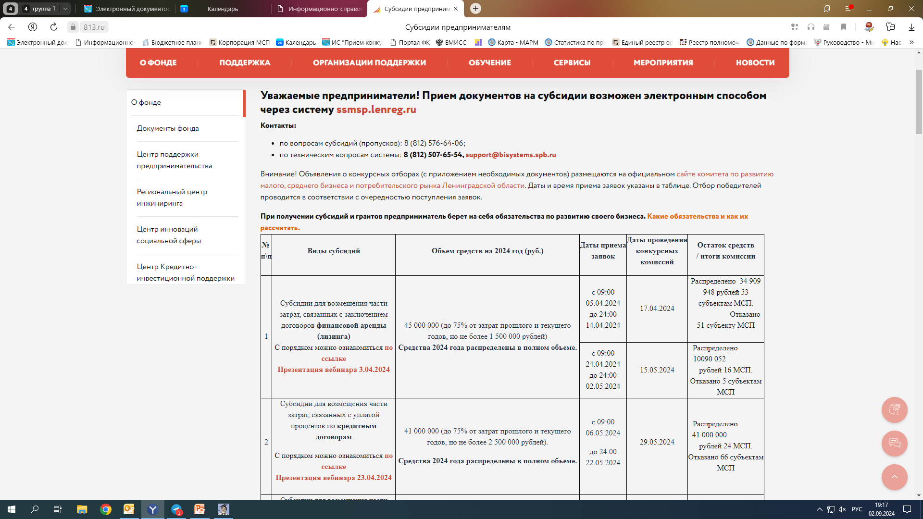
ГДЕ НАЙТИ ИНФОРМАЦИЮ
Сайт 813.ru – раздел Финансовая поддержка / Субсидии и гранты

Slide 7
Меры поддержки самозанятых граждан
Обучающие программы и семинары, в том числе из списка Минэкономразвития России
Бесплатное участие в выставках и ярмарках
Конкурс «Лучший по профессии»
Услуга по выходу на маркетплейсы
Услуга по созданию сайтов-визиток

Slide 8
Контакты фонда поддержки предпринимательства
и промышленности Ленинградской области
Адрес: 195213, г. Санкт-Петербург, пр. Энергетиков, дом 3 А, бизнес-центр «Лада» (9 этаж), ст. м. Ладожская
Режим работы: пн.-чт. с 9.00 до 18.00, пт. с 9.00 до 17.00
Телефон: (812) 309-46-88
https://813.ru/

Slide 9
Продукты микрофинансирования
микрокредитной компании Ленинградской области
Продукт | Ставка
Za наших | 1 %
Za наших. Самозанятый
Приоритет + Микрозаем для самозанятых | 5 %
Социальная ипотека
Приоритет Лайт
Экспорт | 5,5 %
Приоритет
Контрактный
Доверие | 8 %
Стандарт
Старт
Микрозаем для самозанятых
Беззалоговый | 13-15%
Заявки – через ГИС ЛО «Прием заявок от субъектов малого и среднего предпринимательства на предоставление субсидий» https://ssmsp.lenreg.ru
Контактный телефон специалистов МКК 8-812-309-46-88 (доб. 205 и 208)

Slide 10



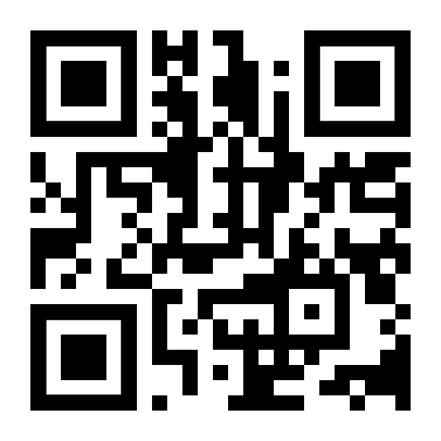
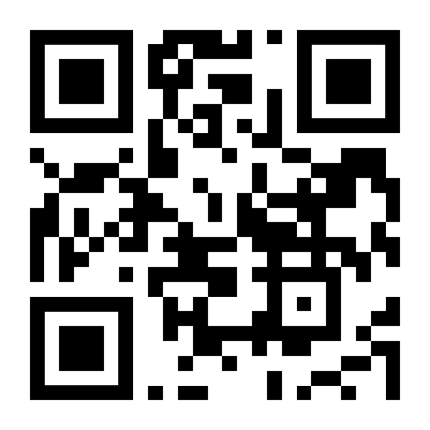


Оперативная информация о поддержке
Сайт 813.ru
Навигатор
Телеграм
ВКонтакте

